Slide 1
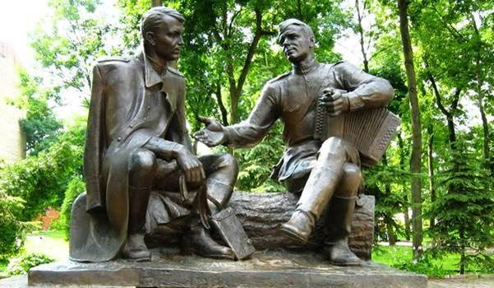
Учитель: Светлана Тимофеевна Лапшина
«Василий Тёркин»
Книга про бойца

Slide 2
Александр Трифонович Твардовский (1910 - 1971)
С финской войны у него осталось воспоминание
… о бойце-парнишке,
Что был в сороковом году
Убит в Финляндии на льду.
Лежало как-то неумело
По-детски маленькое тело…

Slide 3
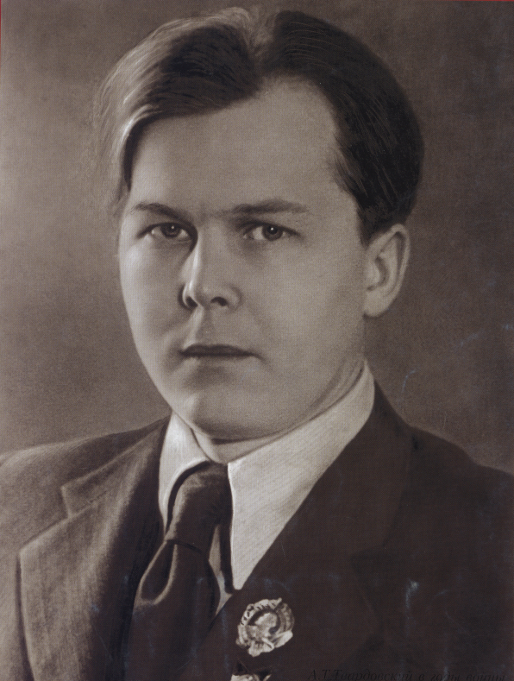
Именно тогда родилось чувство вины и долга перед рядовым бойцом, желание показать простого русского человека на войне.
В годы Великой Отечественной войны это желание воплотилось «в книгу про бойца, без начала, без конца», начатую в 1942, оконченную в 1945 г. и названную по имени главного героя – «Василий Тёркин».
Именно тогда родилось чувство вины и долга перед рядовым бойцом, желание показать простого русского человека на войне.
В годы Великой Отечественной войны это желание воплотилось «в книгу про бойца, без начала, без конца», начатую в 1942, оконченную в 1945 г. и названную по имени главного героя – «Василий Тёркин».

Slide 4
Человек на войне

Slide 6
Литературный прототип Василия Тёркина -
Вася Теркин, герой серии фельетонов в сатирических картинках с подписями в стихах, публиковавшихся в газете «На страже Родины» в 1939-1940 гг.
Он был создан при участии Твардовского в редакции газеты по типу героев «уголка юмора», одним из обычных персонажей которого был «Протиркин» - от технического слова «протирка» (предмет, употребляющийся при смазке оружия).

Slide 7
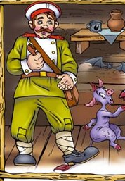
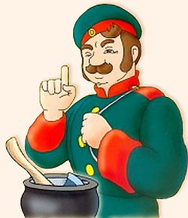
В русском фольклоре немало сказок о солдате – неунывающем балагуре и весельчаке, который и кашу из топора сварит, и чёрта перехитрит, и в добром деле поможет.
На эту фольклорную традицию и опирался Твардовский, создавая своего Тёркина.

Slide 8
Богатырь не тот,
что в сказке –
Беззаботный великан,
А в походной запояске,
Человек простой закваски,
Что в бою не чужд опаски…

Slide 9
Василий Тёркин - вчерашний крестьянский парень, рядовой пехотинец, в боях усвоивший солдатскую науку, шутник, который за словом в карман не полезет,
умеющий в самую трудную минуту поддержать товарищей весёлым словцом, незатейливой байкой, а надо – так и повести за собой в атаку

Slide 10
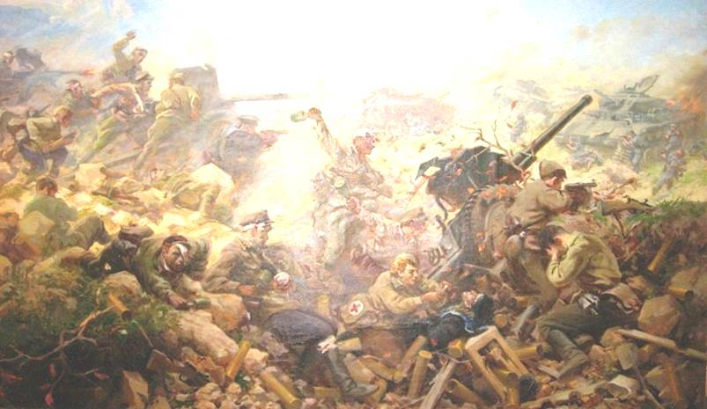
А будет ли для него завтра?
Какая сила заставляет этого человека идти вперёд навстречу смерти, без высоких слов, «не ради славы»?
Твардовский показывает войну глазами обыкновенного солдата, войну не парадную, когда героизм не виден.
Да Тёркин и не думает о героизме и не представляет себя героем. Делает человек своё дело и всё.
Потому-то Тёркин и такие, как он, настоящие герои войны.

Slide 11
…Словом, книга про бойца
Без начала, без конца.
Почему так – без начала?
Потому, что сроку мало
Начинать её сначала.
Почему же без конца?
Просто жалко молодца.
С первых дней годины горькой,
В тяжкий час земли родной
Не шутя, Василий Тёркин,
Подружились мы с тобой,
Я забыть того не вправе,
Чем твоей обязан славе,
Чем и где помог ты мне.
Делу время, час забаве,
Дорог Тёркин на войне.

Slide 12
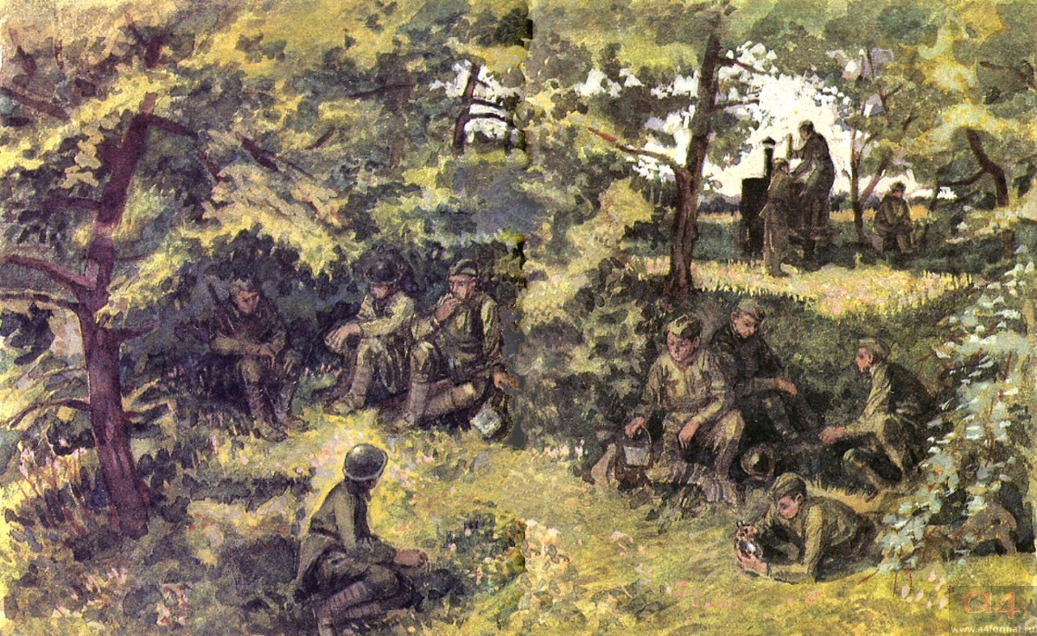
На войне, в быту суровом,
В трудной жизни боевой,
На снегу, под хвойным кровом,
На стоянке полевой, -
Лучше нет простой, здоровой,
Доброй пищи фронтовой.

Slide 13
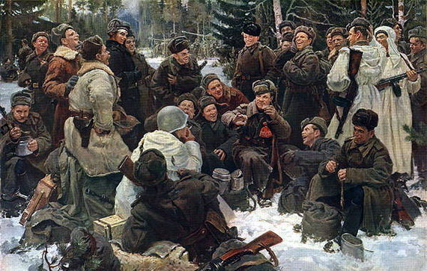
На войне одной минутки не прожить без прибаутки, шутки самой немудрой.
… от бомбёжки до другой без хорошей поговорки или присказки какой…

Slide 14
Тёркин
- кто же он такой?
Скажем откровенно:
Просто парень сам собой Он обыкновенный.
Впрочем, парень хоть куда.
Парень в этом роде
В каждой роте есть всегда, Да и в каждом взводе.
И чтоб знали, чем силён, Скажем откровенно: Красотою наделён
Не был он отменной,

Slide 15
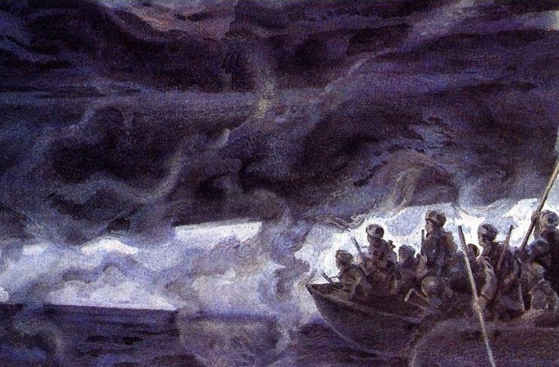
Переправа, переправа!
Берег левый, берег правый,
снег шершавый, кромка льда…
Кому память, кому слава.
Кому тёмная вода,-
Ни приметы, ни следа…
Переправа, переправа!
Пушки бьют в кромешной мгле.
Бой идёт святой и правый.
Смертный бой не ради славы,
Ради жизни на земле.

Slide 16
Поединок
Хорошо, друзья, приятно,
Сделав дело, ко двору –
В батальон идти обратно
Из разведки поутру.
По земле ступать советской,
Думать - мало ли о чём!
Автомат нести немецкий,
Между прочим, за плечом.
«Языка» - добычу ночи,
Что идёт, куда не хочет,
На три шага впереди
Подгонять:
Иди, иди...
Как проходил поединок?

Slide 17
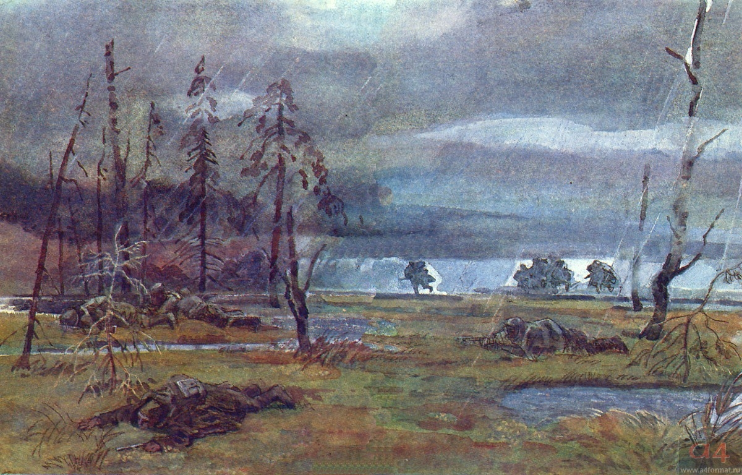
Бой в болоте
— В своем болоте
Ты находишься сейчас.
Ты в цепи. Во взводе. В роте.
Ты имеешь связь и часть.
Даже сетовать неловко
При такой, чудак, судьбе.
У тебя в руках винтовка,
Две гранаты при тебе.
У тебя — в тылу ль, на фланге,- Сам не знаешь, как силён,— Бронебойки, пушки, танки.
Ты, брат,— это батальон.
Полк. Дивизия. А хочешь — Фронт. Россия! Наконец,
Я скажу тебе короче
И понятней: ты — боец.

Slide 18
Тёркин ранен
Оглушённый тяжким гулом,
Тёркин никнет головой.
Тула, Тула, что ж ты, Тула,
Тут же свой боец живой.
Он сидит за стенкой дзота,
Кровь течёт, рукав набряк.
Тула, Тула, неохота
Помирать ему вот так.
На полу в холодной яме
Неохота нипочём
Гибнуть с мокрыми ногами,
Со своим больным плечом.
Жалко жизни той, приманки, Малость хочется пожить,
Хоть погреться на лежанке,
Хоть портянки просушить...
Тёркин сник. Тоска согнула…
Тула, Тула. Это ж я...
Тула... Родина моя!..
При чём тут танкисты?

Slide 19
Смерть и воин
— Я не худший и не лучший,
Что погибну на войне.
Но в конце ее, послушай,
Дашь ты на день отпуск мне?
Дашь ты мне в тот день последний,
В праздник славы мировой,
Услыхать салют победный,
Что раздастся над Москвой?
Дашь ты мне в тот день немножко Погулять среди живых?
Дашь ты мне в одно окошко
Постучать в краях родных,
И как выйдут на крылечко,
— Смерть, а Смерть, еще мне там Дашь сказать одно словечко? Полсловечка?
— Нет. Не дам...
Дрогнул Теркин, замерзая
На постели снеговой.
— Так пошла ты прочь, Косая,
Я солдат еще живой.

Slide 20
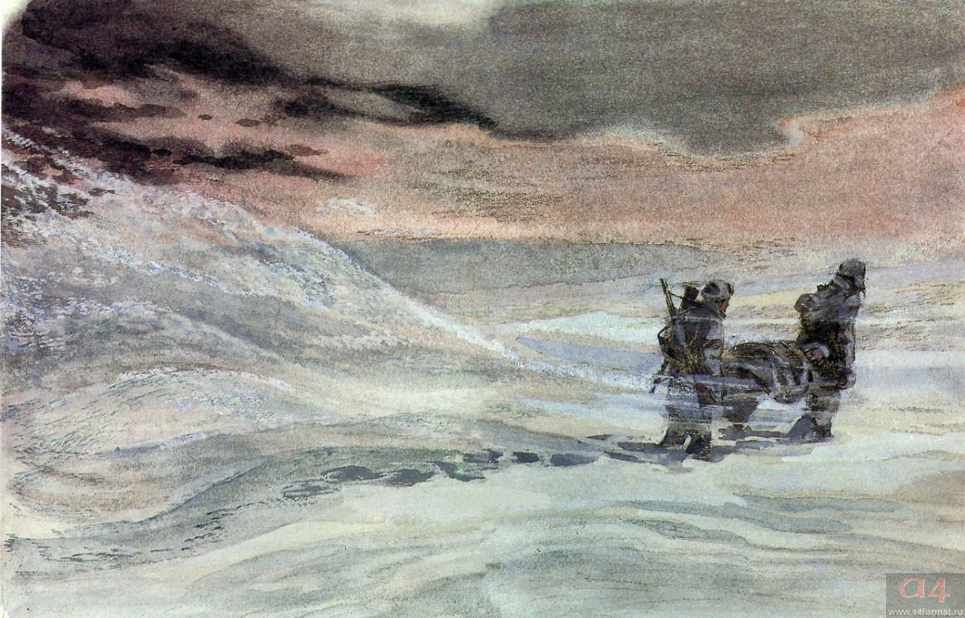
- А ну-ка,
Понесём его в санбат.
- Ну и редкостное дело, -
Рассуждают не спеша. -
Одно дело - просто тело,
А тут - тело и душа.
- Еле-еле душа в теле...
- Шутки, что ль, зазяб совсем.
А уж мы тебя хотели,
Понимаешь, в наркомзем...

Slide 21
Тёркин пишет
… И могу вам сообщить
Из своей палаты,
Что, большой любитель жить,
Выжил я, ребята.
И хотя натёр бока,
Належался лежнем,
Говорят, зато нога
Будет лучше прежней.
И намерен я опять
Вскоре без подмоги
Той ногой траву топтать,
Встав на обе ноги...
Озабочен я сейчас
Лишь одной задачей,
Чтоб попасть в родную часть,
Никуда иначе.

Slide 22
ГАРМОНЬ
… И от той гармошки старой,
Что осталась сиротой,
Как-то вдруг теплее стало
На дороге фронтовой.
От машин заиндевелых
Шёл народ, как на огонь.
И кому какое дело,
Кто играет, чья гармонь.
Только двое тех танкистов.
Тот водитель и стрелок,
Всё глядят на гармониста –
Словно что-то невдомёк…
Что-то чудится ребятам…
ЧТО ИМЕННО?

Slide 23
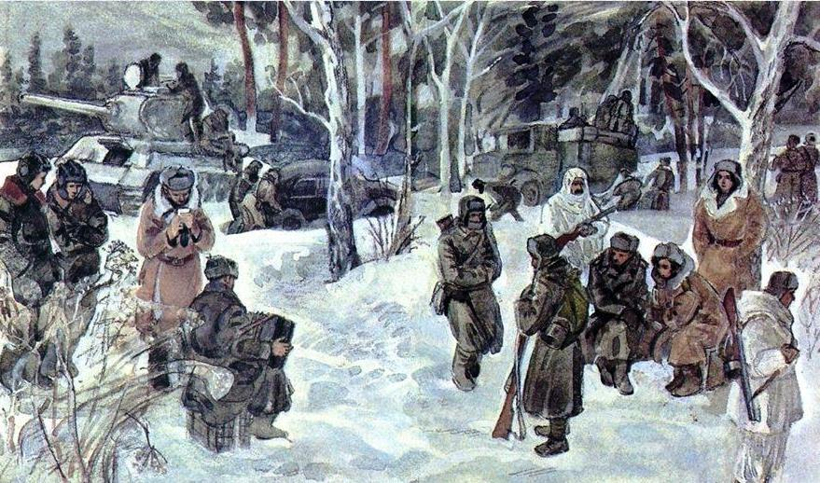
А гармонь зовёт куда-то,
Далеко, легко ведёт…
Нет, какой вы все , ребята,
Удивительный народ

Slide 24
Тёркин-Тёркин
Мать-Россия, мы полсвета
У твоих прошли колёс,
Позади оставив где-то
Рек твоих раздольный плёс.
Долго-долго за обозом
В край чужой тянулся вслед Белый цвет твоей берёзы
И в пути сошёл на нет.
С Волгой, с древнею Москвою
Как ты нынче далека.
Между нами и тобою –
Три не наших языка.

Slide 25
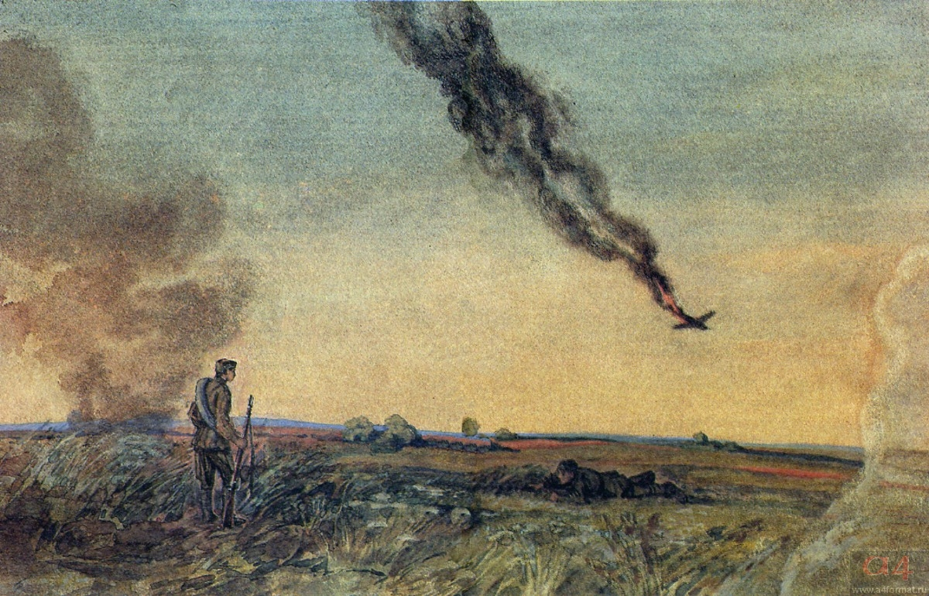
Кто стрелял?
Бой неравный, бой короткий,
Самолёт чужой, с крестом, Покачнулся, точно лодка, Зачерпнувшая бортом. Накренясь, пошёл по кругу, Кувыркается над лугом,
Не задерживай - давай,
В землю штопором въезжай! Сам стрелок глядит с испугом: Что наделал невзначай. Скоростной, военный, чёрный,
Современный, двухмоторный Самолёт - стальная снасть - Ухнул в землю, завывая,
Шар земной пробить желая
И в Америку попасть.

Slide 26
О награде
Нет, ребята, я не гордый,
Не загадывая вдаль,
Я скажу: зачем мне орден,
Я согласен на медаль.
На медаль, и то не к спеху…
Вот закончили б войну….
О ЧЁМ МЕЧТАЕТ ТЁРКИН?

Slide 27
Два солдата
Снова где-то на задворках Мёрзлый грунт боднул снаряд.
Как ни в чём - Василий Тёркин, Как ни в чём - старик солдат.
- Эти штуки в жизни нашей, -
Дед расхвастался, - пустяк!
Нам осколки даже в каше Попадались. Точно так.
Попадёт, откинешь ложкой,
А в тебя - так и мертвец.
– Но не знали вы бомбёжки,
Я скажу тебе, отец.
- Это верно, тут наука,
Тут напротив не попрёшь.

Slide 28
На Днепре
Под огнём не ждёт пехота,
Уставной держась статьи,
За паром идут ворота;
Доски, брёвна - за ладьи.
К ночи будут переправы,
В срок поднимутся мосты,
А ребятам берег правый
Свесил на воду кусты.
Подплывай, хватай за гриву.
Словно доброго коня.
Передышка под обрывом
И защита от огня.
«На Днепре» Худ. И.Бруни

Slide 29
Про солдата - сироту
У дощечки на развилке,
Сняв пилотку, наш солдат
Постоял, как на могилке,
И пора ему назад.
И, подворье покидая,
За войной спеша скорей,
Что он думал, не гадаю,
Что он нёс в душе своей...
Но, бездомный и безродный,
Воротившись в батальон,
Ел солдат свой суп холодный
После всех, и плакал он.
На краю сухой канавы,
С горькой, детской дрожью рта, Плакал, сидя с ложкой в правой,
С хлебом в левой, - сирота.

Slide 30
О любви
Художник И. Бруни

Slide 31
В чём особенности сюжета
«Книги про бойца»?
Как вы определите
её жанр?

Slide 32
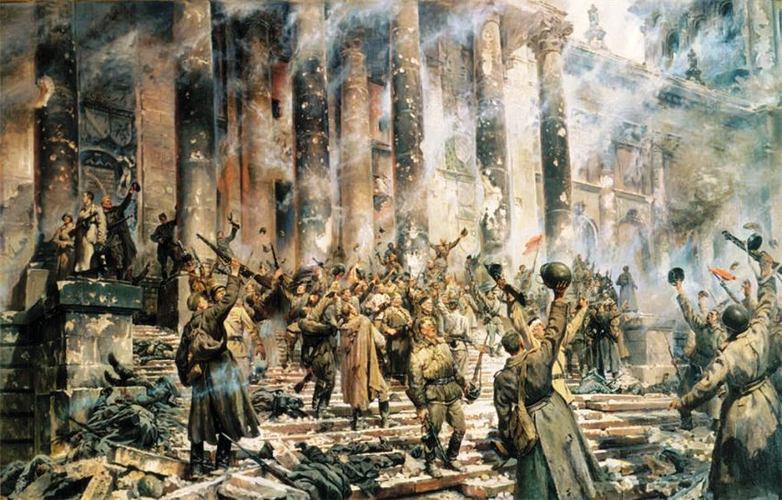
С первых дней годины горькой,
В тяжкий час земли родной,
Не шутя, Василий Тёркин,
Подружились мы с тобой.
Но ещё не знал я, право,
Что с печатного столбца
Всем придёшься ты по нраву,
А иным войдёшь в сердца.
До войны едва в помине
Был ты, Тёркин, на Руси.
Тёркин? Кто такой? А ныне
Тёркин - кто такой? - спроси.
- Тёркин, как же!
- Знаем.
- Дорог.
- Парень свой, как говорят

Slide 33
ОБРАЗ АВТОРА
… И скажу тебе, не скрою,-
В этой книге, там ли, сям,
То, что молвить бы герою, говорю я лично сам.
Я за всё кругом в ответе,
И заметь, коль не заметил,
Что и Тёркин, мой герой,
За меня гласит порой…

Slide 34
Почему в своих воспоминаниях Твардовский подчёркивает разницу между
«Васей Тёркиным»
и
«Василием Тёркиным»?

Slide 35
Внеклассное чтение
После окончания войны и публикации первой поэмы о Тёркине читатели просили Твардовского написать продолжение о жизни нашего героя в мирное время.
Сам Твардовский считал Василия принадлежащим военному времени. Однако его образ понадобился автору при написании сатирической поэмы, которая получила название «Тёркин на том свете».
Олицетворяющий жизнеспособность русского национального характера, Василий Тёркин демонстрирует, что «самое страшное для государства мёртвых - живой человек»

Slide 36
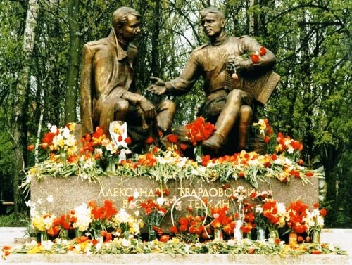

Slide 37
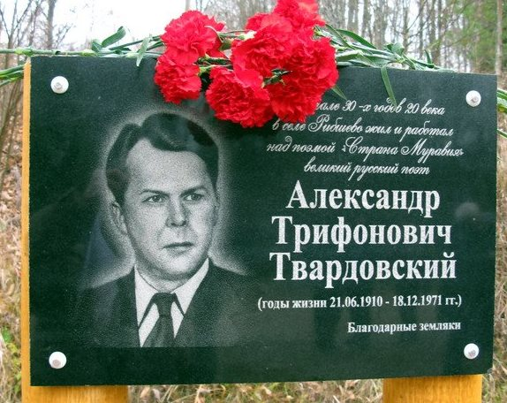

Slide 38
Иллюстрации посмотреть:
http://a4format.ru/book-titles.php?author=59&dtls_books=1&lt=210&submenu=5&title=461
Поэму А.Т. Твардовского можно прочитать:
http://er3ed.qrz.ru/tvardovsky-terkin.htm#smert

